Slide 1
Развитие нормативно-технической базы в области стального строительства. Евгений Антропов
e.antropov@steel-development.ru
г. Москва
01 декабря 2022 г.

Slide 2
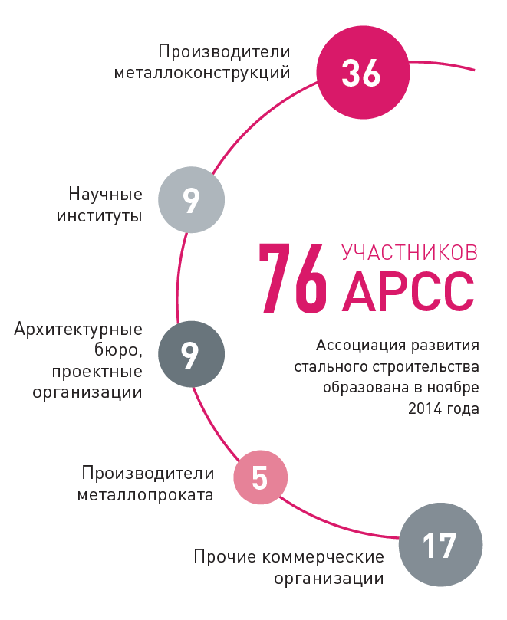
Участники и партнеры АРСС
31
9
38
85
8
Ассоциация развития стального строительства образована в октябре
2014 года
18
4
33
2

Slide 3
Роль АРСС
Выстраивание «цепочки» от производителя металлопроката до конечного Заказчика
Понимание нужд/потребностей Заказчика + подготовка комплексного готового решения
ЗМК
СТРОИТЕЛЬСТВО/ МОНТАЖ
НОРМАТИВНО-ТЕХНИЧЕСКАЯ БАЗА
PR/GR
ПРОЕКТИРОВАНИЕ
ФИНАНСЫ (ТВС)
ЗАКАЗЧИК
Транслирование потребностей Заказчика всем «звеньям цепочки»
3

Slide 4
Снятие ограничений. Дорожная карта АРСС, НТД 2022-2023
Запланировано выполнение 5 ГОСТ, 5 СП, 6 НИОКР, 3 СТО
Наименование работы
Несущий каркас
СТО «Здания жилые многоквартирные на стальном каркасе»
ГОСТ Р 70192-2022 Перекрытия каркасно-обшивные сухого типа. Система перекрытия с каркасом из стальных холодногнутых оцинкованных профилей. Общие технические требования - утвержден
НИОКР на совместную работу сборных ж/б плит со стальным каркасом 2 эт.
Руководство по проектированию и монтажу зданий из ЛСТК
СП 266 «Конструкции сталежелезобетонные. Правила проектирования»
Изменение в СП 16 «Стальные конструкции»
НИОКР Разработка методики расчета и проектирования сталежелезобетонных изгибаемых конструкций с применением стальных двутавровых балок с перфорированной стенкой
Огнестойкость
СП «Конструкции стальные строительные. Правила обеспечения огнестойкости»
Методические рекомендации по разработке проекта огнезащиты стальных конструкций
НИОКР по определению пределов огнестойкости сталежелезобетонных изгибаемых конструкций
НИОКР Исследование огнестойкости трубобетонных элементов под нагрузкой
Разработка практического руководства для проектировщиков c примерами расчета собственных пределов огнестойкости стальных конструкций
Коррозия
Разработка ГОСТ ISO 9224-9226 - утверждены 09.2022 г. (коррозионная агрессивность атмосферы)
Разработка ГОСТ ISO 11844-1 (коррозионная агрессивность внутри помещений)
НИОКР «Коррозионная стойкость ЦАМ и АЦ»
НИОКР «Ускоренные испытания ЦАМ»
Изменение СП 28 «Защита строительных конструкций от коррозии»
4
Легенда:
- Завершение в 2022
- Завершение в 2023

Slide 5
Снятие ограничений. Дорожная карта АРСС, НТД 2022-2023
АРСС вошла в РГ по научным исследованиям в области промышленного и гражданского строительства НТС Минстроя России
Поддержано 12 заявок АРСС на проведение НИОКР в 2023 г. за счет фед. бюджета
Совместно с ФАУ ФЦС, ведущими НИИ и экспертами отрасли определены 7 приоритетных работ:
Сравнительный анализ технических решений на основе высокопрочного стального трубного проката и железобетона, применяемых для композитных трубобетонных конструкций
Исследование работы сжато-изгибаемых несущих стальных элементов и их соединений в каркасных модульных системах модульных зданий
Исследование четырехсторонних стальных узловых примыканий балка-колонна, воспринимающих действие изгибающего момента в двух плоскостях
Разработка системы опирания и крепления пустотных железобетонных плит на стальные балки
Исследование теплозащитных и звукоизоляционных свойств каркасно-обшивных стен, перекрытий и перегородок из ЛСТК
Исследование особенностей напряженно деформированного состояния гибких сжатых элементов с жесткой арматурой
Исследование сдвиговой жесткости при совместной работе стального каркаса и CLT-панелей
Работы вошли в проект актуализированной ДК Минстроя России
5

Slide 6
ПК 20 «Металлические конструкции ТК 465 «Строительство»
При поддержке РСПП и ФАУ ФЦС полномочия по ведению секретариата ПК 20 переданы АРСС и Алюминиевой Ассоциации (Приказ ТК 465 от 25.08.2021 г.)
Основная задача - контроль разрабатываемых НТД
Определен перечень ключевых НТД
Ведется мониторинг разработки ключевых НТД на площадке Росстандарта
Получены пояснительные записки к заявкам НИОКР на 2023 г. (контроль дальнейших разработок НТД)
Положение о ПК 20 с перечнем закрепляемых НТД направлено в ТК 465 на утверждение
В ПК 20 поступает 100% инициатив по разработке НТД в сфере металлоконструкций
С января 2022 г. в ПК 20 рассмотрено 35 нормативных документов в сфере металлоконструкций:
- 13 ГОСТов
- 22 свода правил
6

Slide 7
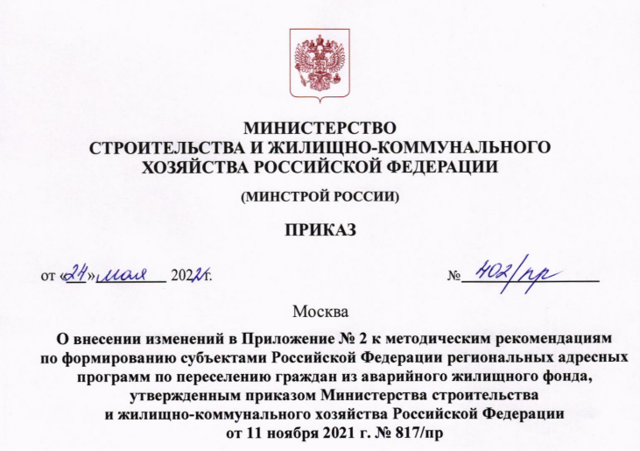
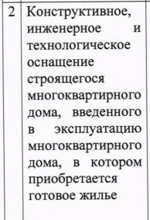
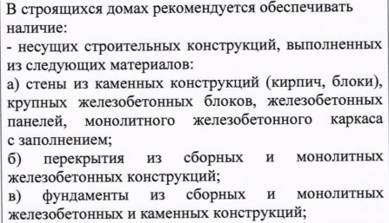
Ключевые задачи и приоритетные направления деятельности АРСС
Снятие ограничений на применение ЛСТК в Приказе Минстроя России от 31.01.2019 № 65/пр
Усилиями АРСС и участников рынка (Комитет РСПП по промышленной политике и техническому регулированию) отменен Приказ, устанавливавший ограничение на применение ЛСТК в программе по переселению граждан из аварийного жилищного фонда
Утвержден Приказ Минстроя России от 11.11.2021 № 817/пр с изменениями от 22.05.2022, допускающий применение ЛСТК
7

Slide 8
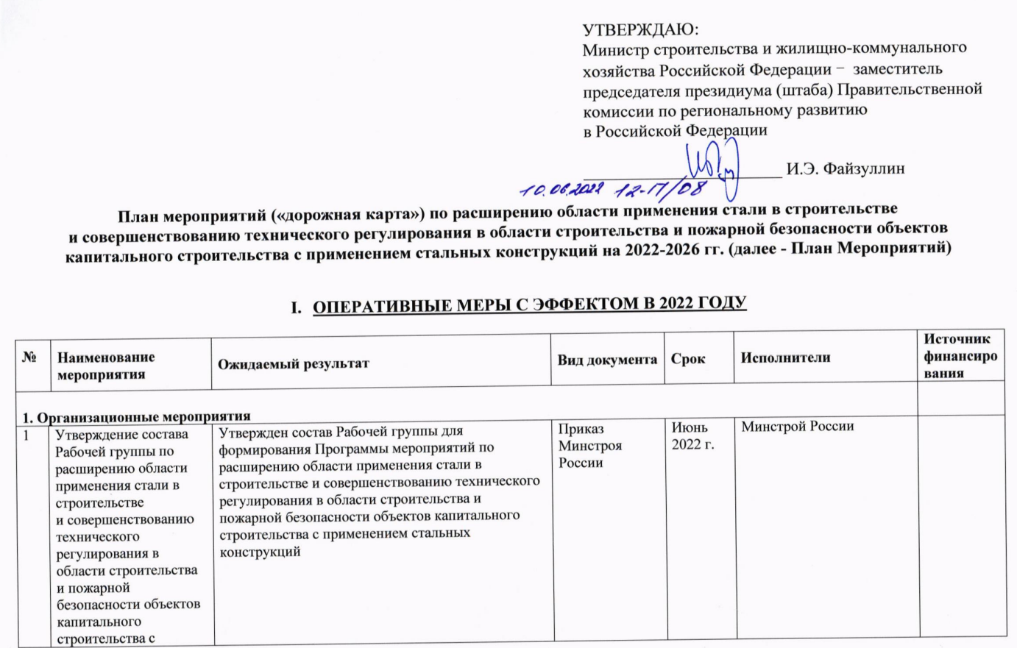
План мероприятий по расширению области применения стали
в строительстве
Направления:
Снятие нормативных барьеров и дальнейшее развитие НТД
Разработка и реализация типовых проектов
Разработка программы строительства зданий на стальном каркасе
Снятие административных барьеров
Внедрение финансовых мер по стимулированию применения металла в строительстве
8

Slide 9
План мероприятий по расширению области применения стали в строительстве
При поддержке РСПП 10.06.2022 г. И.Э. Файзуллиным утвержден План мероприятий по расширению области применения стали в строительстве
Предложения АРСС для эффективной реализации Плана мероприятий
Создание рабочей группы под эгидой Минстроя России и РСПП по увеличению применения стали в строительстве (участники рынка + девелоперы + региональные власти)
Определение приоритетных сегментов строительства для дальнейшей постановки задач по безусловному выполнению планов по возведению 20-30% зданий и сооружений на стальном каркасе
Разработка типовых проектов для повторного применения. Определение источников финансирования с возможным привлечением федерального бюджета
Дальнейшее совершенствование и оптимизация НТД
Разработка финансовых мер, включая льготное ипотечное кредитование для конечного потребителя и преференции для девелоперов/застройщиков при использовании стальных конструкций в строительстве
9

Slide 10
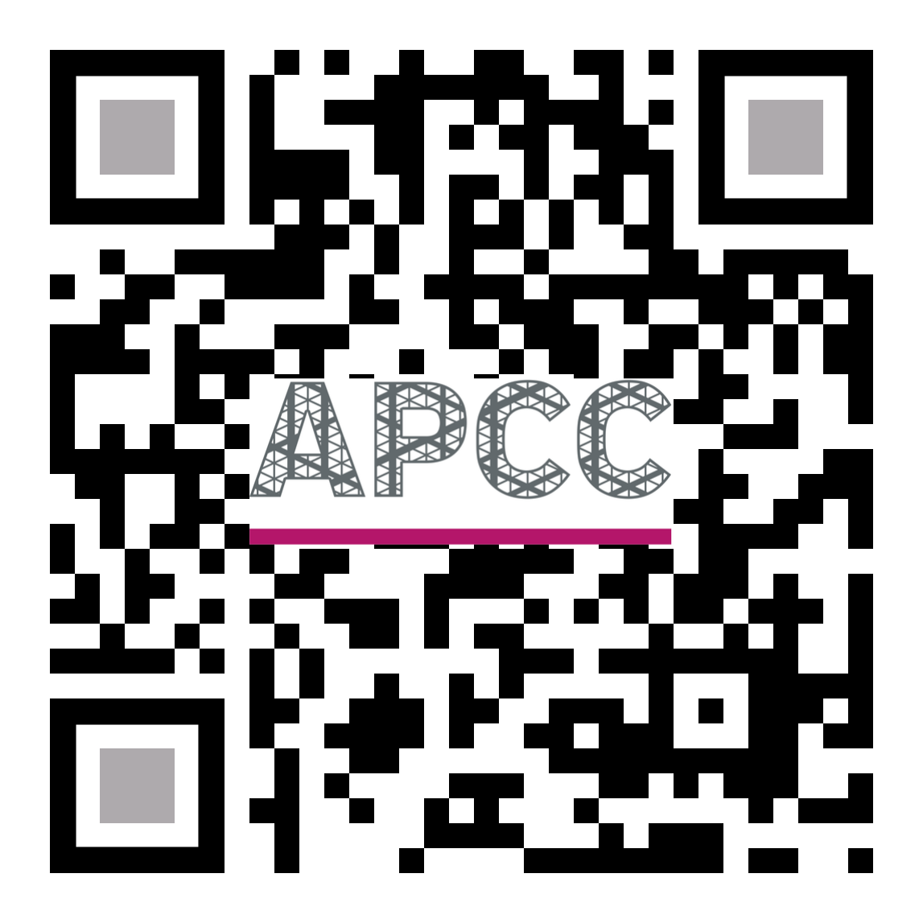
СПАСИБО ЗА ВНИМАНИЕ!
АССОЦИАЦИЯ РАЗВИТИЯ СТАЛЬНОГО СТРОИТЕЛЬСТВА
+7 (495) 744-02-63
info@steel-development.ru www.steel-development.ru

